Slide 1
雨量计异常数据清洗与纠正
AI + 防灾减灾学生实践项目 · 项目3（模块2：监测预警）
汇报人：宋时宇，王壮志
汇报时间：2026年6月23日

Slide 2
汇报提纲
01
■ 项目背景与目标
■ 数据集：合成 10min 有真值实验 + 3RWW 15min 真实公开迁移验证
■ 规则 QC 主线：异常检测、插值修正、平滑与质量标识
■ 学习型异常检测辅助：Isolation Forest 与 LSTM-AE 仅作复核分数
■ 实验结果：清洗前后、方法对比、消融实验、预警影响
■ 真实公开数据迁移：无逐点真值，不计算 Precision/Recall/F1
■ 结论与提交边界

Slide 3
一、项目背景与目标
02
雨量计是暴雨洪涝、山洪、地质灾害监测预警的基础感知设备。原始观测在采集、传输、存储链路中不可避免混入缺失、跳变、卡滞等异常；若不清洗直接进入预警模型，轻则统计失真，重则误报、漏报，直接危及防灾决策。
项目目标
■ 掌握传感器数据异常识别方法
■ 掌握缺失值处理（插值）与噪声平滑（滑动窗口）方法
■ 掌握数据质量量化统计与可视化分析方法
■ 输出质量标识与可信度，支撑人工复核和下游预警使用
■ 理解并量化数据清洗对监测预警的防灾应用意义

Slide 4
二、数据集
03
■ 站点 RG-001，2024-06-01 ~ 2024-06-30
■ 10min 分辨率，共 4320 个样本
■ 雨量计 + 水位站 + 气象站 多传感器同步
■ 降雨过程：泊松事件 + 钟形强度廓线 + 0.1mm 翻斗量化
■ 合成数据有逐点 anomaly_truth，可计算 Precision/Recall/F1
■ 真实迁移：3 Rivers Wet Weather Bell Acres 15min 公开 Rain Gauge CSV
合成异常与真实迁移边界
缺失值
154
负值
21
尖峰/超量程
25
传感器卡滞
32
虚假翻斗
43
时间戳重复
5
时间戳乱序
20 处

Slide 5
三、数据质量问题分析
04
异常类型
成因
对防灾的危害
缺失值
通信中断/掉电
时序断档、累计量低估
负值
传输误码
物理不可能、统计污染
尖峰/超量程
干扰/哨兵值999
累计雨量灾难性虚高→误报
传感器卡滞
翻斗卡死/冻结
漏记或虚增降雨
虚假翻斗
蛛网/振动噪声
虚增降雨频次
时间戳重复/乱序
重发/缓存回灌
重复计数、窗口计算失效

Slide 6
四、清洗技术路线
05
① 时间轴规整
▶
② 规则 QC
▶
③ 插值修正
▶
④ 质量标识
▶
⑤ 辅助复核
10min/15min自适配
物理·MAD·卡滞·翻斗
短缺口插值
flag+confidence
IF/LSTM-AE分数
核心方法要点
■ 异常检测：物理范围 + 稳健统计离群(中位数+MAD) + 卡滞游程 + 孤立微量翻斗
■ 保护真实暴雨峰值：仅判'孤立跳变'为尖峰，实现零误杀(FP=0)
■ 插值：仅填补≤1小时短缺口；长缺口保守置0并标注低可信，不臆造降雨
■ LSTM-AE 单独 F1 较低，只作为辅助复核分数；主方法仍是规则 QC

Slide 7
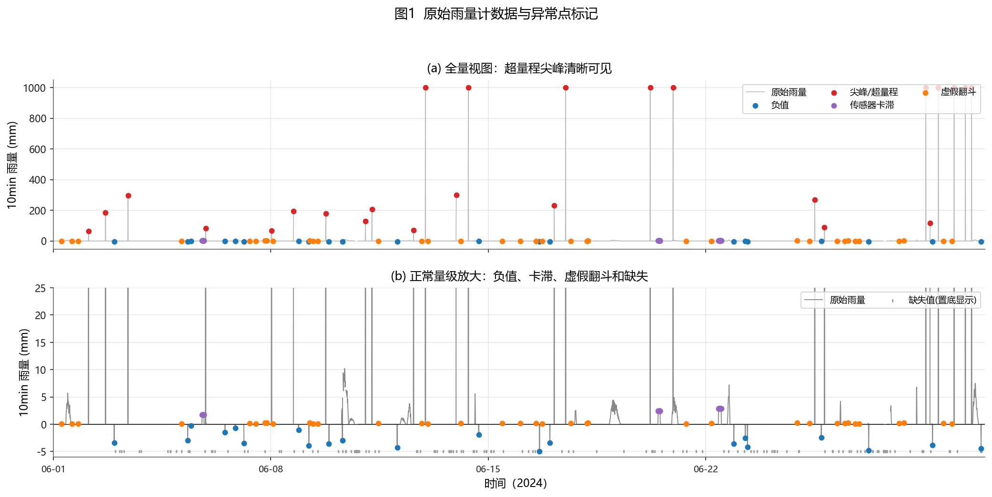
五、实验结果：原始数据与异常标记
06
全量视图暴露超量程尖峰，放大视图可见负值/卡滞/虚假翻斗/缺失

Slide 8
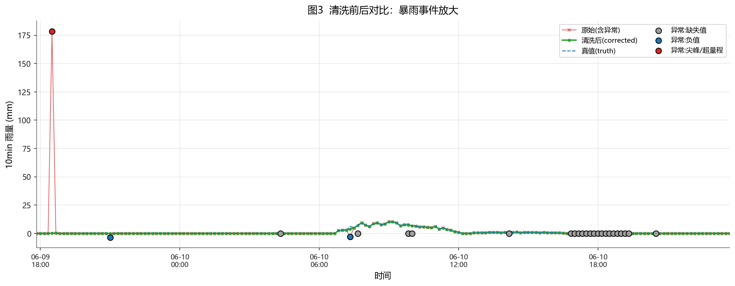
五、实验结果：清洗前后对比
07
暴雨事件放大：尖峰被移除，清洗序列(绿)紧贴真值(蓝虚线)

Slide 9
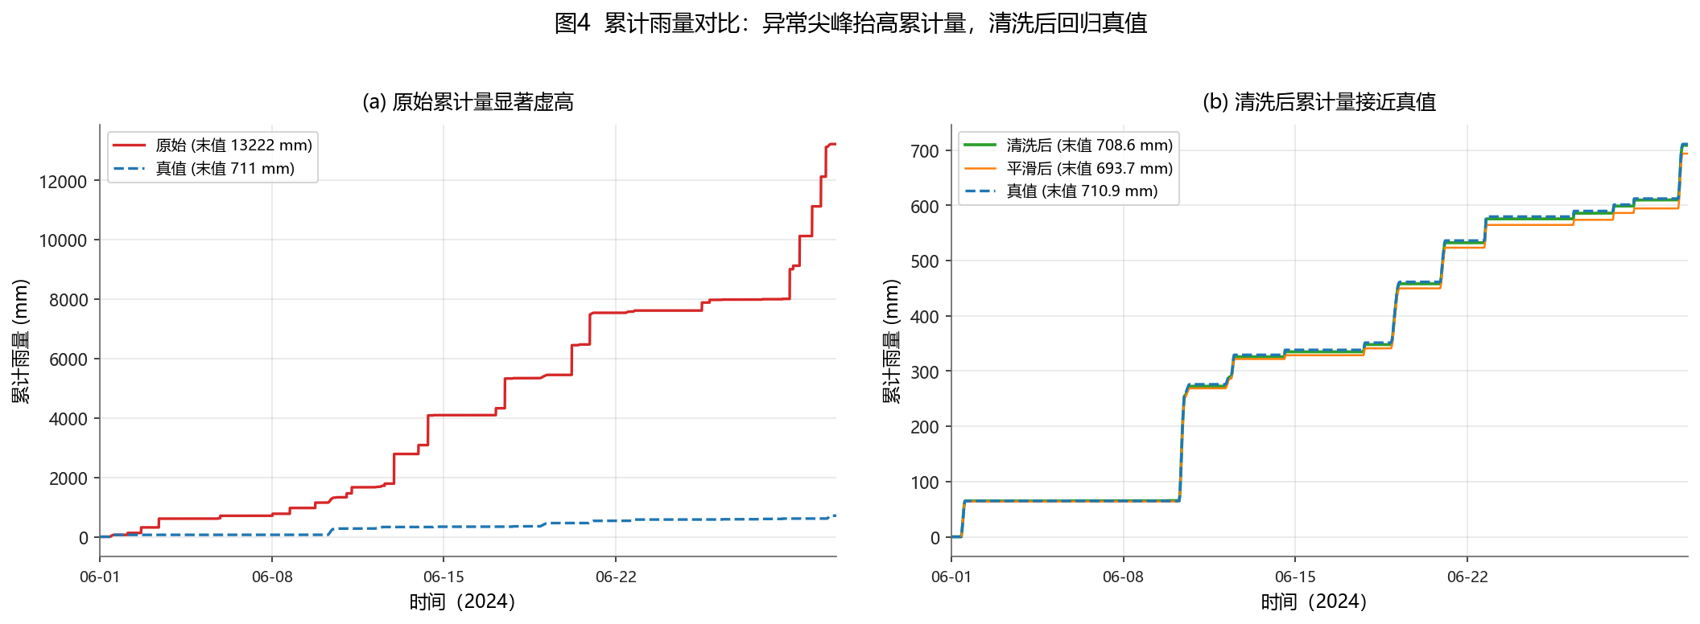
五、实验结果：累计雨量对比（防灾关键）
08
原始累计虚高约17倍；清洗后与真值基本重合

Slide 10
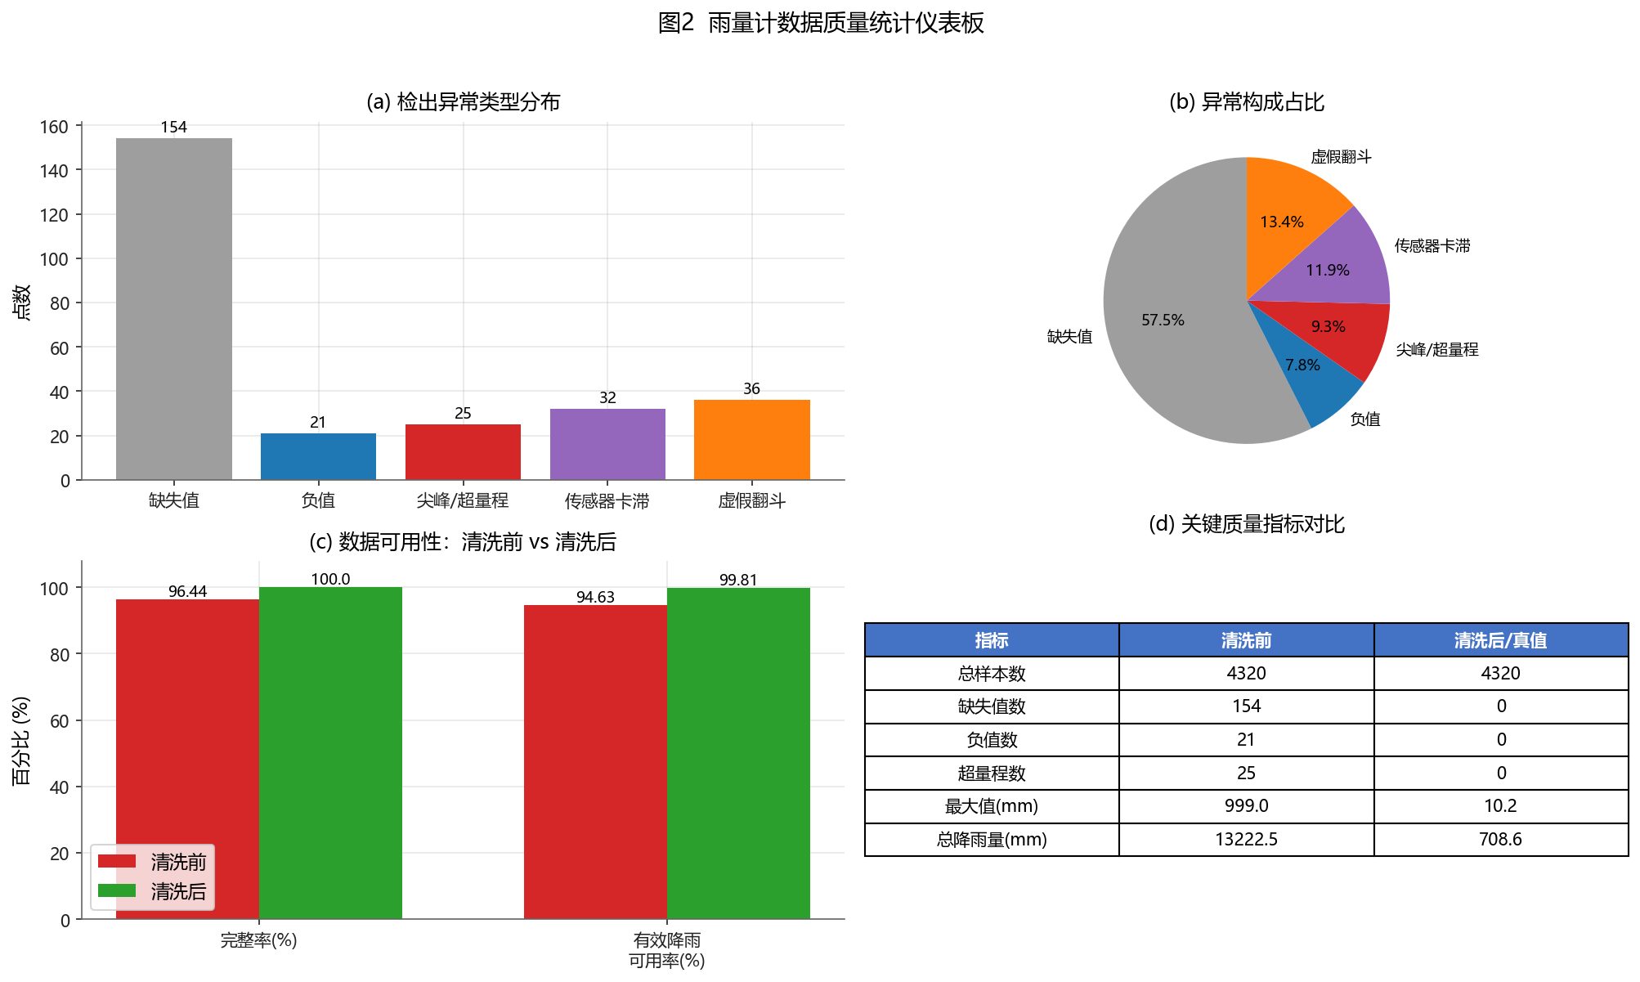
五、实验结果：数据质量统计
09
异常构成、清洗前后可用性、关键质量指标对比

Slide 11
六、效果评估
10
异常检测（以注入真值为金标准）
数值修正（总降雨量 / 逐点误差）
100.0%
97.45%
指标
清洗前
清洗后
总降雨量(mm)
13222.5
708.6
精确率
召回率
相对误差
+1760%
-0.32%
98.71%
99.84%
逐点 MAE
3.0294
0.0017
F1
准确率
逐点 RMSE
50.1603
0.0454
零误杀真实降雨 (FP=0)
真值总量
710.9 mm
—

Slide 12
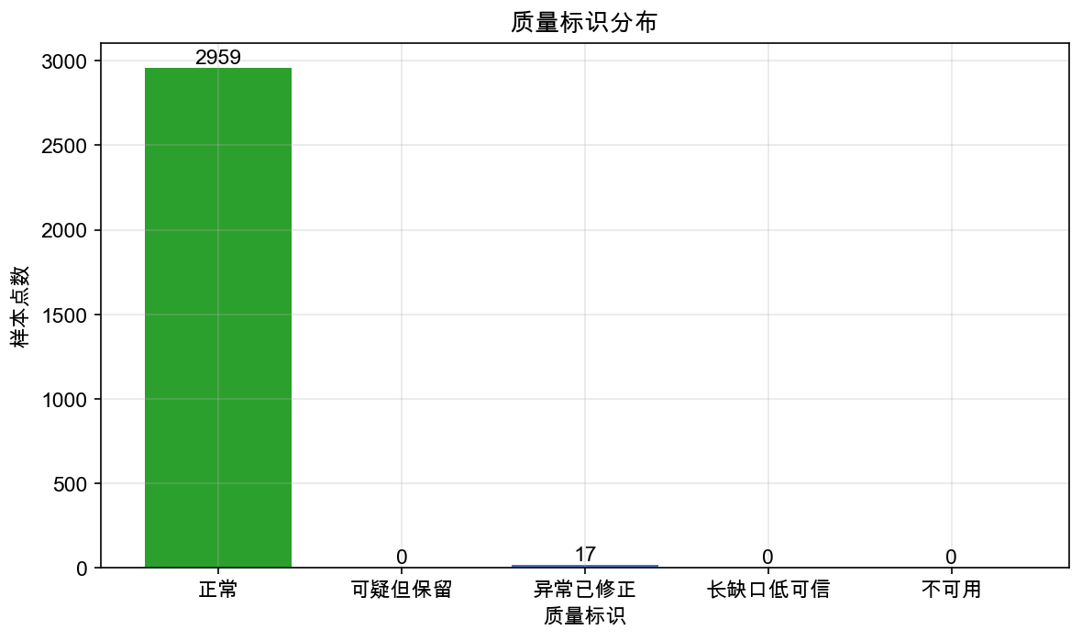
七、质量标识与可信度输出
11
不仅输出 cleaned rainfall，还输出可追溯质量标识
■ raw_rainfall / corrected_rainfall / smoothed_rainfall 三列并存
■ quality_flag：正常、可疑但保留、异常已修正、长缺口低可信、不可用
■ confidence_score：0~1 可信度，便于下游系统加权或复核
■ final_decision：keep / correct / manual_review / unusable
质量标识让清洗结果更接近真实监测业务，而不是只有一列修正后雨量。

Slide 13
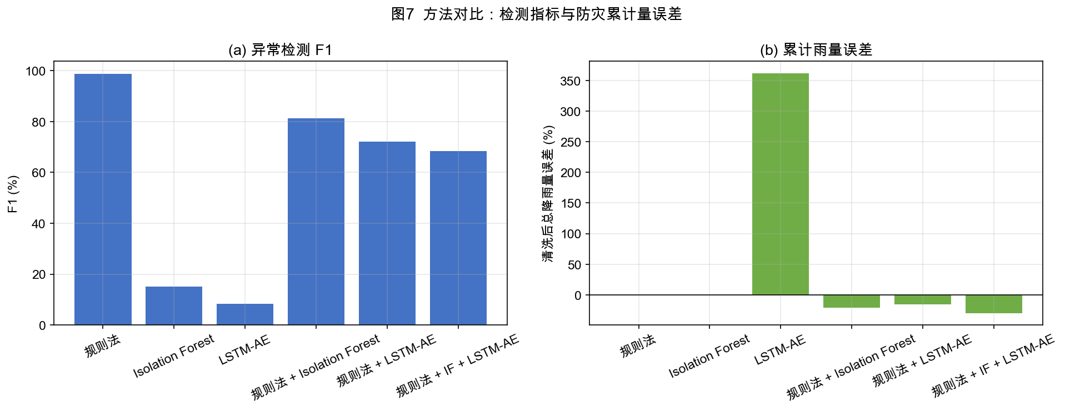
八、方法对比：规则 QC 是主方法
12
关键结论
■ 规则法 F1=98.71%，FP=0，累计雨量误差 -0.32%
■ LSTM-AE 单独 F1=8.43%，误报较多，不适合作为主清洗方法
■ 组合方法提升少量召回，但引入额外误报并削弱累计雨量
■ 最终采用：规则法直接修正，学习型模型只提示 manual_review

Slide 14
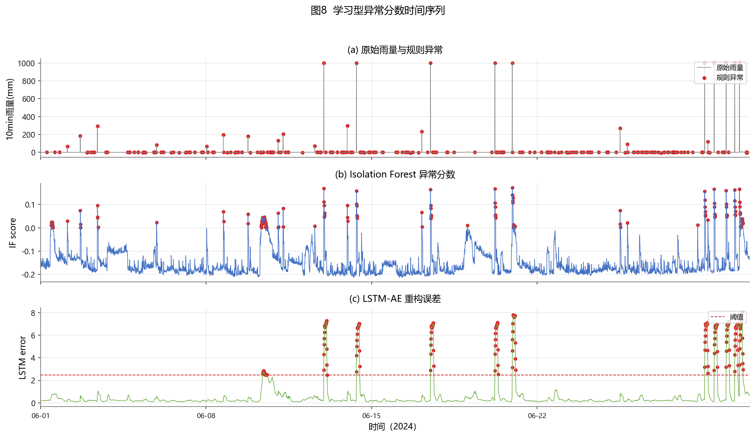
九、学习型异常检测：辅助分数而非替代
13
LSTM-AE 用重构误差提供复核线索；本项目不做未来水位预测，也不把 LSTM-AE 作为主方法。

Slide 15
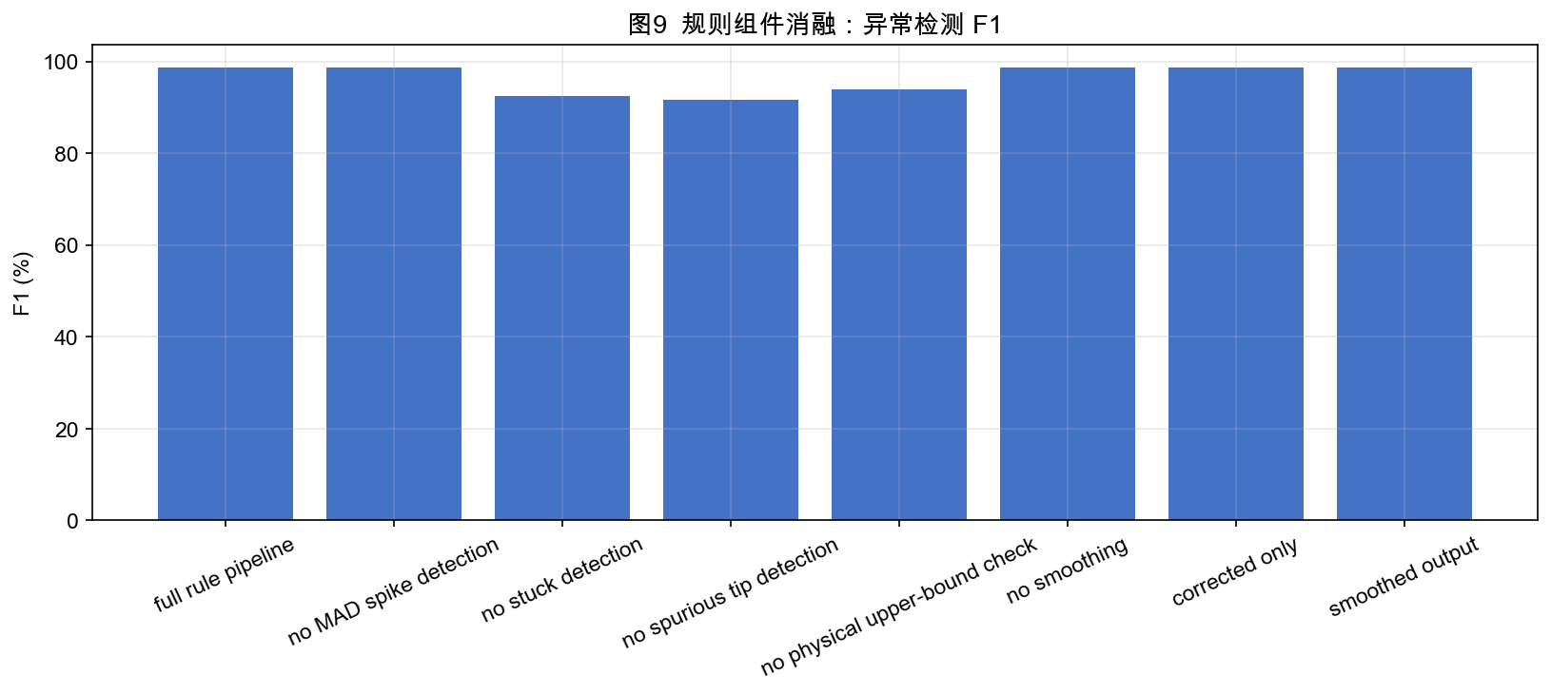
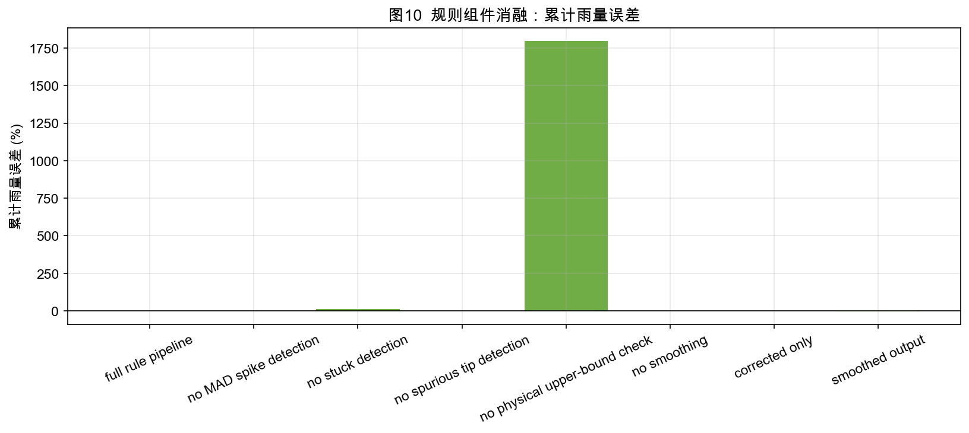
十、消融实验：每条规则为什么必要
14
■ 物理上限检查对累计雨量误差最关键；关闭后异常尖峰会造成灾难性虚高
■ 卡滞和虚假翻斗规则主要影响召回；smoothed 会削弱峰值，因此主结果采用 corrected

Slide 16
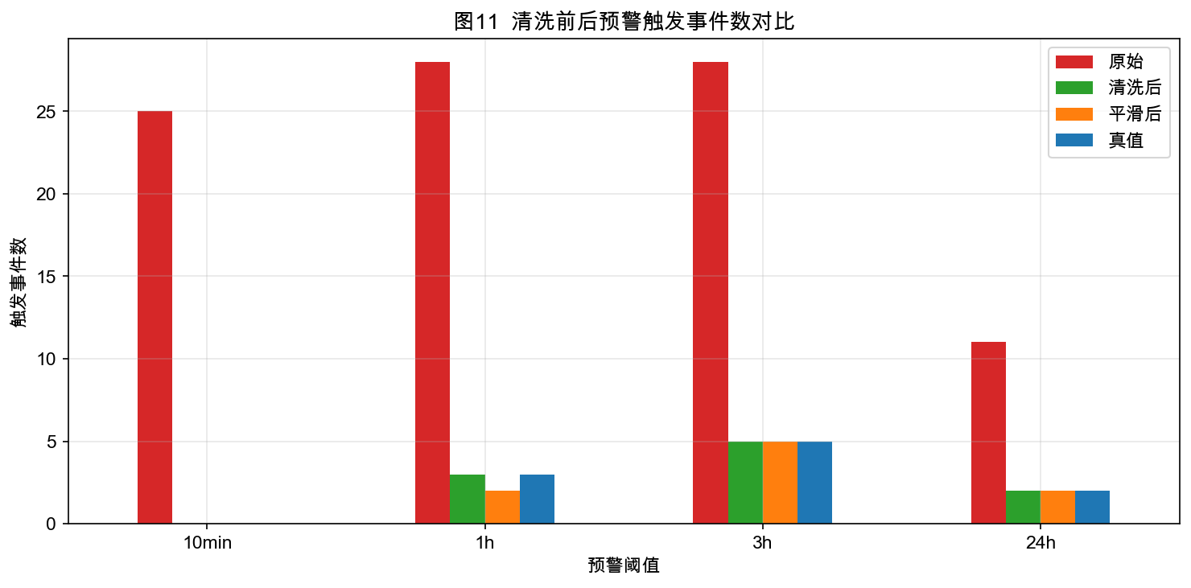
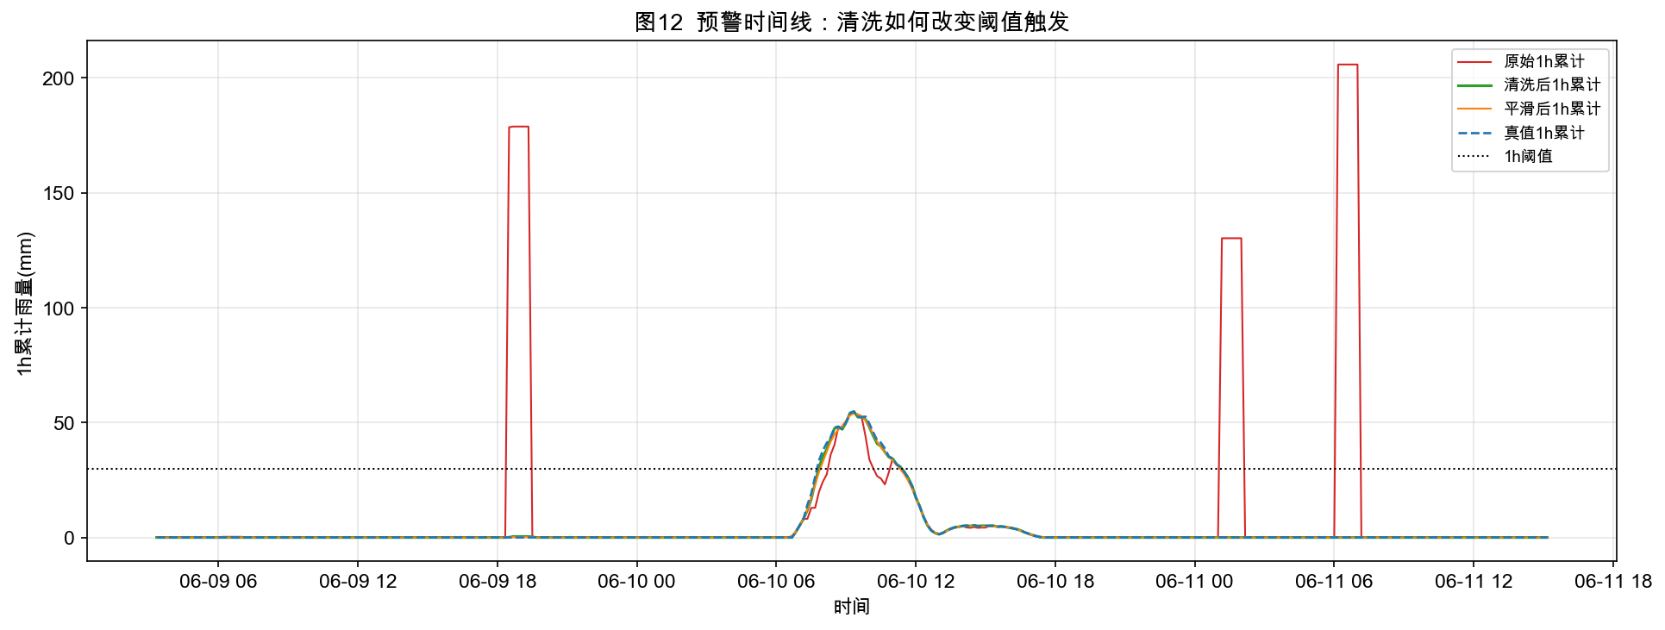
十一、预警影响分析：从指标落到防灾业务
15
原始污染数据在多级阈值下产生大量误报；corrected 数据显著减少误报。smoothed 可能削弱峰值，适合作辅助展示而非主业务结果。

Slide 17
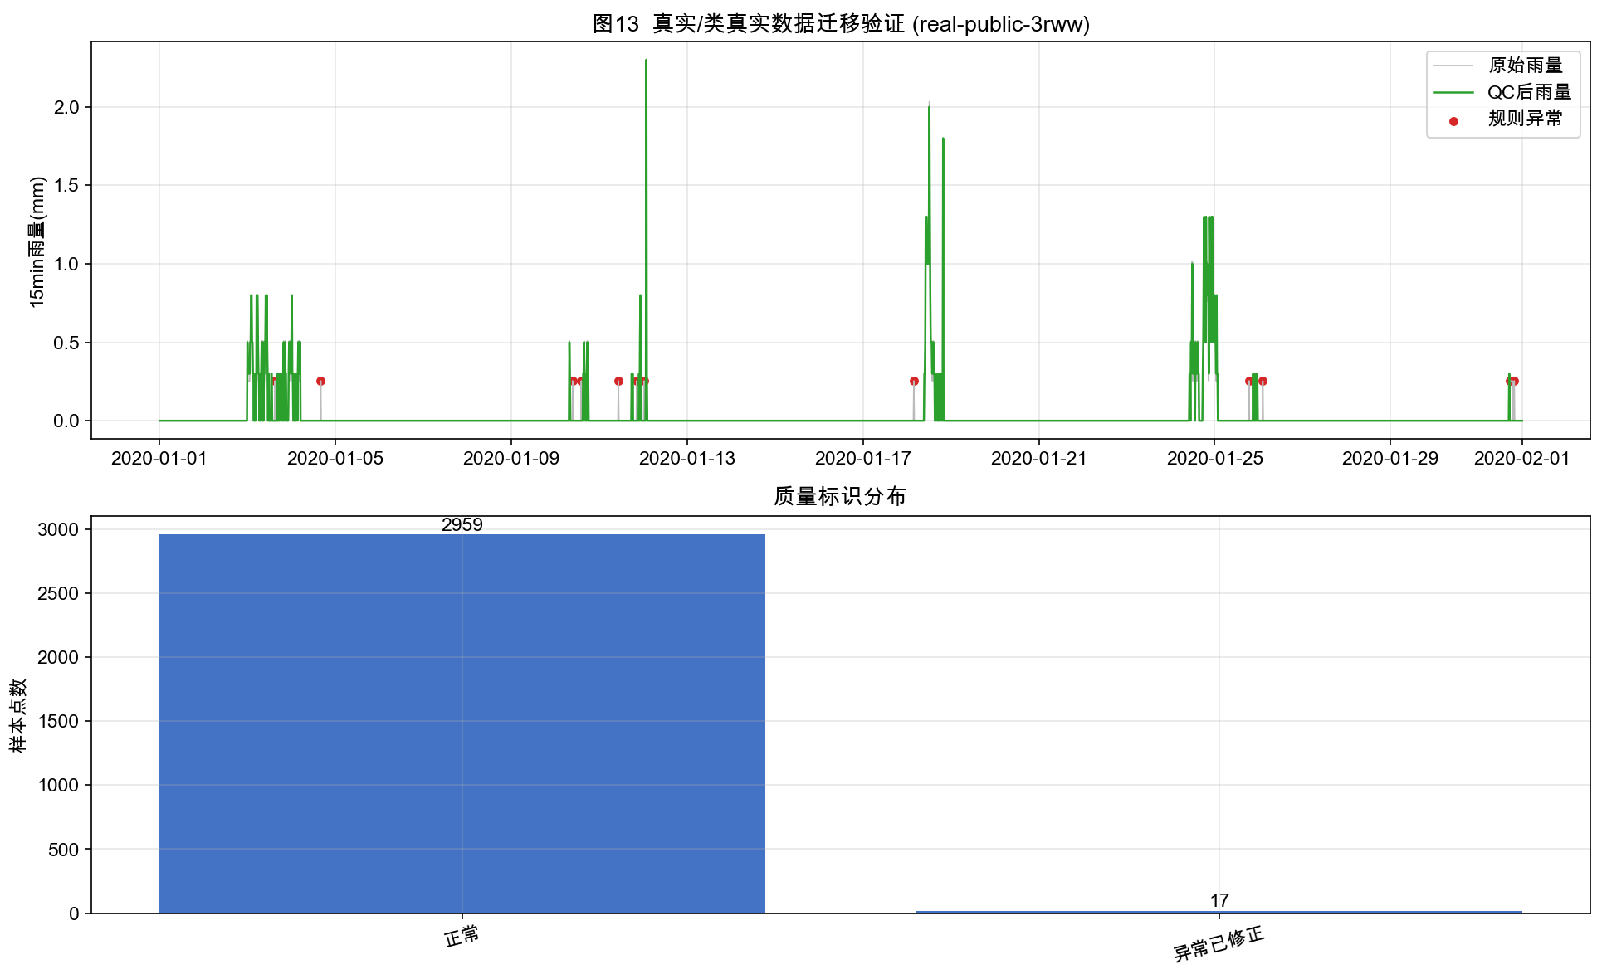
十二、真实公开数据迁移验证（3RWW 15min）
16
边界说明
■ 数据源：3 Rivers Wet Weather January 2020 15-min Rain Data
■ 站点：Bell Acres；inch per 15min 已换算为 mm
■ 无逐点异常真值，因此不计算 Precision/Recall/F1
■ 来源页面说明为 ALCOSAN QA/QC 后 CSV
■ 本项目检出的 spurious/stuck 只是规则可疑复核点，不等同官方错误

Slide 18
十三、结论与防灾应用意义
17
■ 构建完整清洗管线：异常检测 F1=98.71%、零误杀真实降雨
■ 清洗后总降雨量误差仅 -0.32%、逐点 RMSE 由 ~50 降至 0.0454
■ 未清洗时单点尖峰使 10min 雨量虚显 999mm、月累计虚高约 17 倍
– → 足以触发错误暴雨/洪水预警，或因卡滞缺失造成漏报
■ 数据清洗是监测预警链路中保障决策正确性的关键一环，而非可选预处理
■ 3RWW 真实公开数据只做无真值迁移验证，不夸大为检测精度证明
■ 主方法保持规则 QC；LSTM-AE 仅作为辅助复核分数
高质量数据 = 可靠预警的前提：清洗使被污染的原始观测恢复为可用于防灾决策的数据。

